Slide 1
Superintendência do Desenvolvimento do Nordeste – SUDENE
WORKSHOP FDNE
Recife, julho de 2017.

Slide 2
FINALIDADE
SUDENE
A Sudene tem por finalidade promover o desenvolvimento includente e sustentável de sua área de atuação e a integração competitiva da base produtiva regional na economia nacional e internacional.
INCENTIVOS FISCAIS
FUNDO CONSTITUCIONAL DE FINANCIAMENTO DO NORDESTE
FUNDO DE DESENVOLVIMENTO DO NORDESTE
INSTRUMENTOS DE AÇÃO

Slide 3
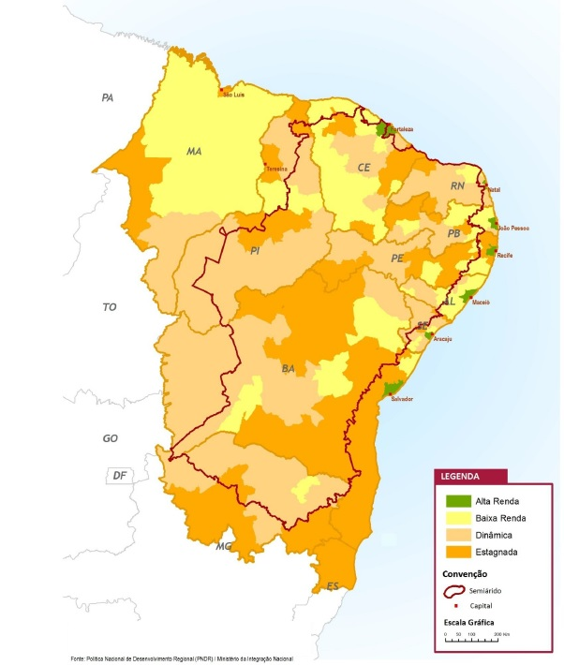
ÁREA DE ATUAÇÃO
NORTE DE MG E ES
Área de atuação da Sudene de acordo com a tipologia de municípios da PNDR
9 ESTADOS DO NORDESTE

Slide 4
FDNE
EM NÚMEROS
35 Projetos
aprovados
13 Setores
da economia apoiados
Recursos do FDNE
R$ 9,1Bi
Investimento TOTAL
R$ 25,38 Bi

Slide 5
ENQUADRAMENTO DE SETORIAL FDNE
Empreendimentos de interesse de pessoas jurídicas que venham a ser implantados, ampliados, modernizados ou diversificados na área de atuação da Sudene.
SETORES PRIORITÁRIOS
Veículos automotores, ferroviários, tratores e máquinas agrícolas
Indústria naval e de aviação, inclusive manutenção
Infraestrutura
Químicos, petroquímicos e gás
Metalurgia, siderurgia, material elétrico e de comunicações
Farmacoquímicos
Máquinas e equipamentos
Agroindústria e atividades complementares
Alimentos e bebidas
Agropecuária
Turismo
Semicondutores
Nanotecnologia
Extração, beneficiamento e transformação de mineral
Papel, papelão e celulose, desde que integrados a projetos de reflorestamento
Turismo
Calçados e artefatos, mobiliário, têxtil, confecções e artigos de vestuário
Indústria de embalagens
Projetos que contemplem a exportação, principalmente de bens manufaturados
Segmentos de tecnologia da informação e comunicação.
Biotecnologia
Bioenergia
Microeletrônica, semicondutores e mecatrônica

Slide 6
ENQUADRAMENTO ESPACIAL FDNE
LOCALIZAÇÃO
ÁREAS PRIORITÁRIAS*
OUTRAS ÁREAS
INFRAESTRUTURA
(SANEAMENTO E ABASTECIMENTO)
80%
70%
INFRAESTRUTURA
(GERAL)
SERVIÇO PÚBLICO
60%
50%
ESTRUTURADOR
45%
55%
60%
50%
OUTROS SETORES
40%
50%
*Regiões Integradas de Desenvolvimento - RIDE'S; mesorregiões diferenciadas; municípios integrantes das microrregiões classificadas pela tipologia da PNDR/MI (Decreto nº6.047/2007) como de baixa renda, estagnada ou dinâmica; e Semiárido (Portaria nº 89/2005/MI).
*Regiões Integradas de Desenvolvimento - RIDE'S; mesorregiões diferenciadas; municípios integrantes das microrregiões classificadas pela tipologia da PNDR/MI (Decreto nº6.047/2007) como de baixa renda, estagnada ou dinâmica; e Semiárido (Portaria nº 89/2005/MI).

Slide 7
ENQUADRAMENTO DE PORTE FDNE
Valor mínimo do investimento total do empreendimento
PORTE
IMPLANTAÇÃO
MODERNIZAÇÃO/
AMPLIAÇÃO
RIDE’S
20 MILHÕES
15 MILHÕES
SEMIÁRIDO
BAIXA RENDA
ESTAGNADA
DINÂMICA*
20 MILHÕES
15 MILHÕES
ALTA RENDA*
25 MILHÕES
30 MILHÕES
20 MILHÕES
15 MILHÕES
O Porte poderá ser reduzido ao patamar mínimo de 5 milhões a critério da Diretoria Colegiada da SUDENE em função de relevância econômica do projeto para o Desenvolvimento Regional e/ou local, e bem assim, da sua contribuição para integração e promoção de espaços dinâmicos.
* PNDR

Slide 8
ENCARGOS FINANCEIROS FDNE
Resolução 4.171/2016 do Conselho Monetário Nacional
TIPO DE PROJETO
A
B
PRIORIDADE SETORIAL DA SUDENE
X
X
PRIORIDADE ESPACIAL DA SUDENE
INFRAESTRUTURA
X
7,35% a.a.
X
X
C
D
X
X
ENCARGO AO TOMADOR FINAL
X
7,75% a.a.
8,15% a.a.
8,60% a.a.
Financiamento de até 20 anos para Projetos de Infraestrutura e em até 12 anos para os demais Projetos, incluído o período de carência
Carência de até um ano após a data prevista no Projeto para entrada em operação do empreendimento;
Amortização em parcelas semestrais
Risco total do Agente Operador

Slide 9
COMPOSIÇÃO DO
PROJETO FDNE
INVESTIMENTO TOTAL DO PROJETO
OUTRAS FONTES
FDNE
Até 80% do investimento TOTAL
RECURSOS PRÓPRIOS
Mínimo de 20%
INVESTIMENTOS CORRENTES
INVESTIMENTOS FIXOS
LIMITADO A 90% DOS INVESTMENTOS FIXOS

Slide 10
FLUXO DE TRAMITAÇÃO FDNE
CONSULTA PRÉVIA
AUTORIZAÇÃO DO AGENTE OPERADOR
APRESENTAÇÃO DO PROJETO
A EMPRESA TEM PRAZO DE 60 DIAS, PRORROGÁVEL POR IGUAL PERÍODO, PARA APRSENTAÇÃO DO PROJETO.
TERMO DE ENQUADRAMENTO VÁLIDO POR 90 DIAS
30 DIAS PARA ANÁLISE.
BANCO DISPÕE DE 30 DIAS PARA AUTORIZAR A APRESENTAÇÃO DO PROJETO DEFINITIVO.
ANÁLISE DO PROJETO
PRAZO DE 90 DIAS PRORROGÁVEL POR MAIS 60 DIAS PARA ANÁLISE DO PROJETO PELO BANCO.
RELATÓRIO DE ANÁLISE DO PROJETO DO AGENTE OPERADOR
30 DIAS PARA EMISSÃO DE PARECER POR PARTE DA SUDENE.
CONTRATAÇÃO
10 DIAS (ASSINATURA)
PRAZO DE 60 DIAS, PRORROGÁVEIS POR MAIS 60 DIAS. (DOCUMENTAÇÃO)
Prazos dispostos conforme Decreto 7.838/12

Slide 11
OBRIGADO!
Cláudia
Ministério da
Integração Nacional

